Slide 1
2. Klassen en objecten in C#
1. Object Oriented Programming

Slide 2
Klassen in C#
Je zal in je C# carrière twee soorten klassen tegenkomen:
1° Klassen die je zelf schrijft
2° Klassen die anderen hebben geschreven, inclusief de .NET klassen (>9000!)
Je kan pas objecten maken als je de bijhorende klasse hebt

Slide 3
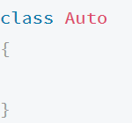
Stap 1: Een klasse maken
Class header of class definitie
Optionele access modifier (zie later)
Keyword class
Legale identifier voor je klasse (zie les 1 Zie Scherp)
Class access modifiers (optioneel)
public
protected
internal
private

Slide 4
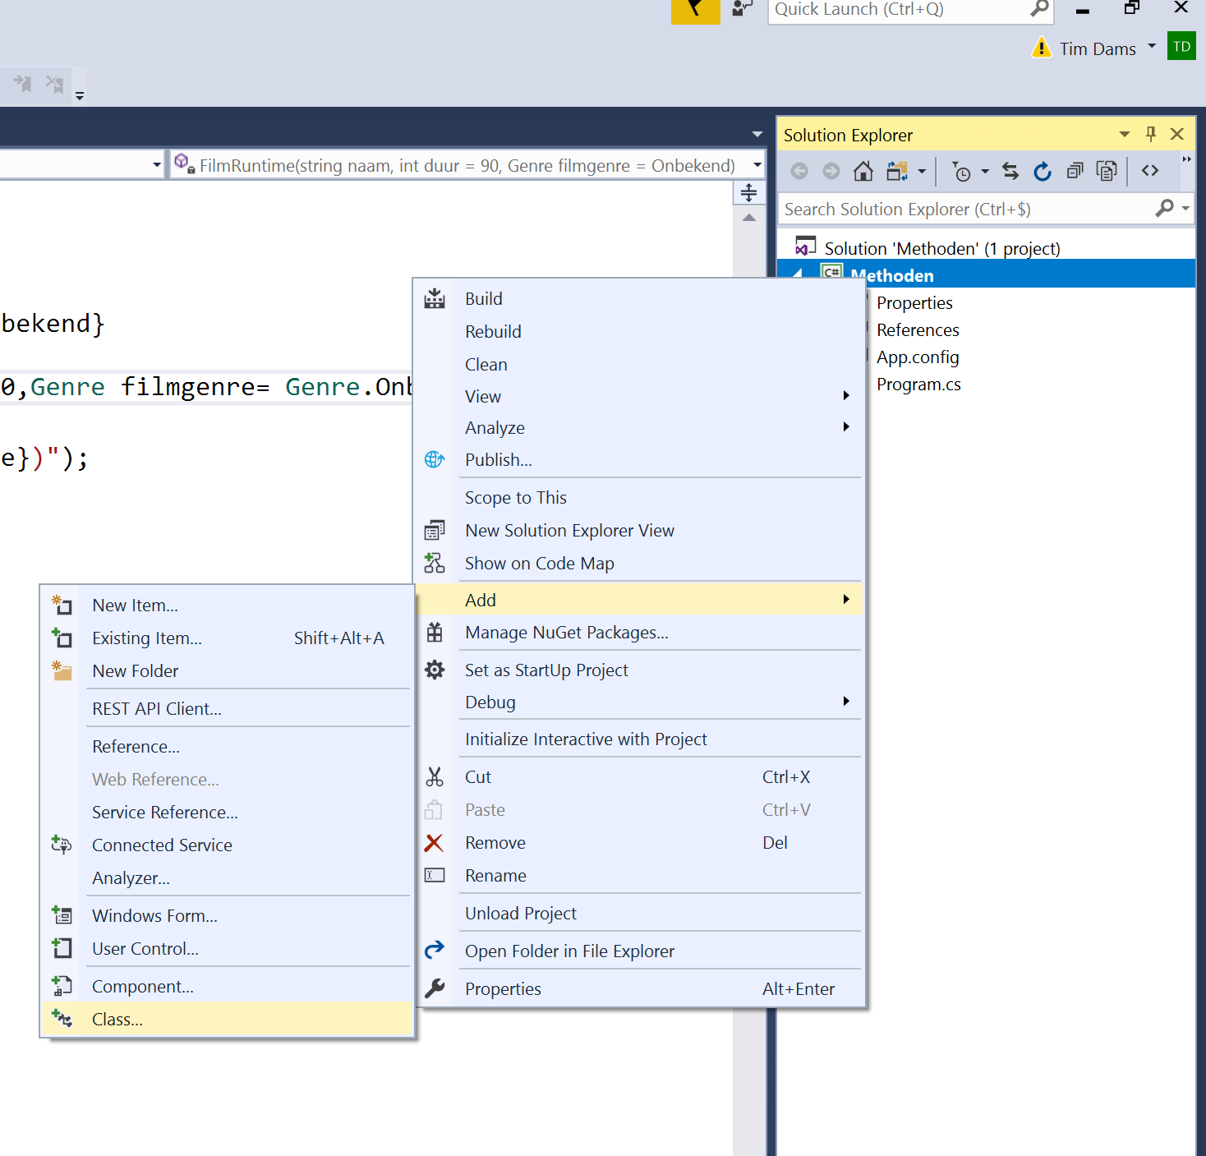
Plaats iedere klasse in eigen bestand

Slide 5
Stap 2: Objecten creeren
Een klasse schrijven is niet hetzelfde als een object aanmaken
Je kan enkel objecten maken als je een klasse hebt, vervolgens dien je 2 stappen uit te voeren:
Type en identifier geven
Object aanmaken met new operator die geheugen zal reserveren
Auto mijnEersteAuto;
mijnEersteAuto = new Auto();
of
Auto mijnEersteAuto = new Auto();

Slide 6
Objecten maken bijna zelfde als value types maken
Employee John;
John = new Employee();
of
Employee Bob = new Employee();
Valuetypes | Objecten (Reference types)
int eenGetal; | Employee eenWerknemer;
int anderGetal=5; | Employee andereWerknemer = new Employee();

Slide 7

Klassen zijn niet leeg:
Een klasse bestaat uit instantievariabelen,properties en methoden
Via access modifiers geef je aan wat zichtbaar is langs buiten bij de objecten van de klasse

Slide 8
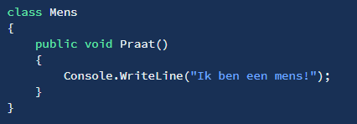
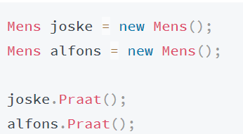
Voorbeeld van methode in klasse
Merk op dat we static niet gebruiken bij klassen (later wel, zie verder)
gebruik

Slide 9
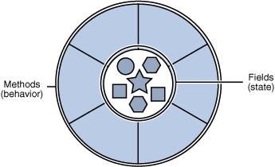
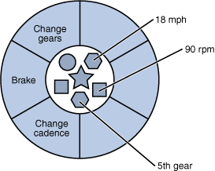
Andere manier van objecten bekijken
Bron
Een klasse:
Implementatie van een fiets als object

Slide 10
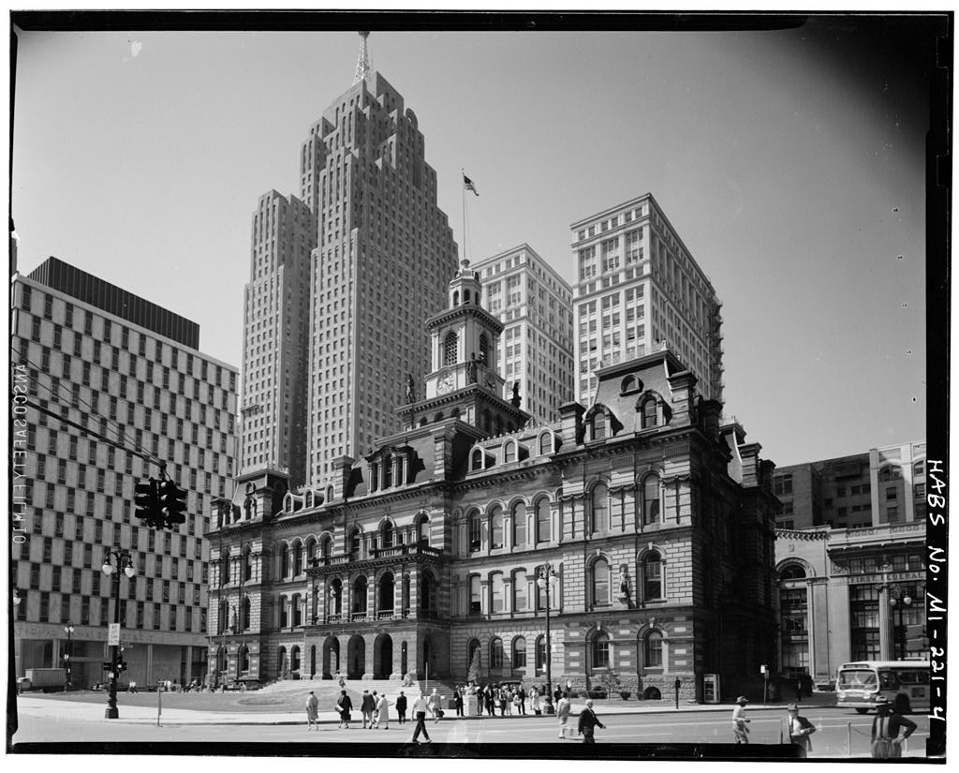

And so, my fellow Objects: ask not what your program can do for you - ask what you can do for your program!

Slide 11
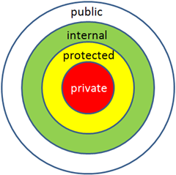
Access modifiers
Keyword om aan te geven hoe ‘zichtbaar’ een methode of instantievariabele van een klasse is voor de buitenwereld:

Slide 12
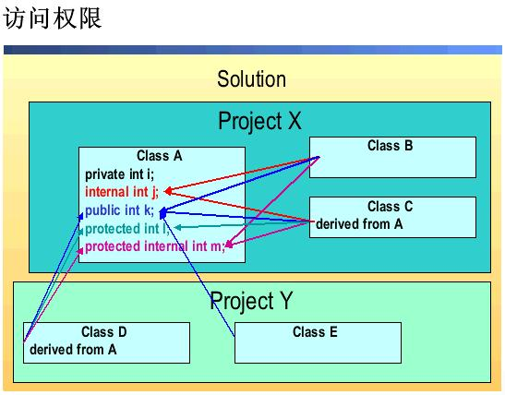
Access modifiers
Public: overal zichtbaar
Internal: enkel zichtbaar in assembly (project) van klasse
Protected: in klasse zelf en klasse die van deze klasse overerven (zie later)
Private: enkel in klasse zelf

Slide 13
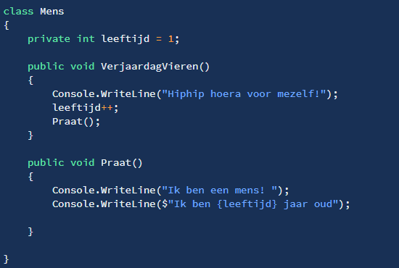
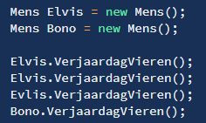
Object ziet alles “in zich”
Ieder object heeft z’n eigen variabelen, zogenaamde “instantievariabelen , private fields of data fields”

Slide 14
Overview

Slide 15
Klassen bestaan uit
class Rechthoek
{
public Rechthoek(int beginlengte, int beginbreedte)
{
lengte= beginlengte;
breedte= beginbreedte
}
private int lengte = 1;
public int Lengte
{
get { return lengte; }
set { if (value >= 1) lengte = value; }
}
private int breedte = 1;
public int Breedte
{
get { return breedte; }
set { if (value >= 1) breedte = value; }
}
public void ToonOppervlakte()
{
Console.WriteLine($"Oppervlakte is= {Lengte*Breedte}" );
}
}
Access modifiers: wat mag de buitenwereld zien (public vs private)

Slide 16
Klassen bestaan uit
class Rechthoek
{
public Rechthoek(int beginlengte, int beginbreedte)
{
lengte= beginlengte;
breedte= beginbreedte
}
private int lengte = 1;
public int Lengte
{
get { return lengte; }
set { if (value >= 1) lengte = value; }
}
private int breedte = 1;
public int Breedte
{
get { return breedte; }
set { if (value >= 1) breedte = value; }
}
public void ToonOppervlakte()
{
Console.WriteLine($"Oppervlakte is= {Lengte*Breedte}" );
}
}
Access modifiers: wat mag de buitenwereld zien (public vs private)
Constructors: wat moet object hebben wanneer het aangemaakt wordt (zie verder)

Slide 17
Klassen bestaan uit
class Rechthoek
{
public Rechthoek(int beginlengte, int beginbreedte)
{
lengte= beginlengte;
breedte= beginbreedte
}
private int lengte = 1;
public int Lengte
{
get { return lengte; }
set { if (value >= 1) lengte = value; }
}
private int breedte = 1;
public int Breedte
{
get { return breedte; }
set { if (value >= 1) breedte = value; }
}
public void ToonOppervlakte()
{
Console.WriteLine($"Oppervlakte is= {Lengte*Breedte}" );
}
}
Access modifiers: wat mag de buitenwereld zien (public vs private)
Constructors: wat moet object hebben wanneer het aangemaakt wordt (zie verder)
Methoden: gedrag van object bepalen

Slide 18
Klassen bestaan uit
class Rechthoek
{
public Rechthoek(int beginlengte, int beginbreedte)
{
lengte= beginlengte;
breedte= beginbreedte
}
private int lengte = 1;
public int Lengte
{
get { return lengte; }
set { if (value >= 1) lengte = value; }
}
private int breedte = 1;
public int Breedte
{
get { return breedte; }
set { if (value >= 1) breedte = value; }
}
public void ToonOppervlakte()
{
Console.WriteLine($"Oppervlakte is= {Lengte*Breedte}" );
}
}
Access modifiers: wat mag de buitenwereld zien (public vs private)
Constructors: wat moet object hebben wanneer het aangemaakt wordt (zie verder)
Methoden: gedrag van object bepalen
Properties: op een veilige manier de interne staat van object aanpassen en uitlezen (zie verder)

Slide 19
Klassen bestaan uit
class Rechthoek
{
public Rechthoek(int beginlengte, int beginbreedte)
{
lengte= beginlengte;
breedte= beginbreedte
}
private int lengte = 1;
public int Lengte
{
get { return lengte; }
set { if (value >= 1) lengte = value; }
}
private int breedte = 1;
public int Breedte
{
get { return breedte; }
set { if (value >= 1) breedte = value; }
}
public void ToonOppervlakte()
{
Console.WriteLine($"Oppervlakte is= {Lengte*Breedte}" );
}
}
Access modifiers: wat mag de buitenwereld zien (public vs private)
Constructors: wat moet object hebben wanneer het aangemaakt wordt (zie verder)
Methoden: gedrag van object bepalen
Properties: op een veilige manier de interne staat van object aanpassen en uitlezen (zie verder)
Instantievariabelen: interne variabelen

Slide 20
Klassen bestaan uit
class Rechthoek
{
public Rechthoek(int beginlengte, int beginbreedte)
{
lengte= beginlengte;
breedte= beginbreedte
}
private int lengte = 1;
public int Lengte
{
get { return lengte; }
set { if (value >= 1) lengte = value; }
}
private int breedte = 1;
public int Breedte
{
get { return breedte; }
set { if (value >= 1) breedte = value; }
}
public void ToonOppervlakte()
{
Console.WriteLine($"Oppervlakte is= {Lengte*Breedte}" );
}
}
Access modifiers: wat mag de buitenwereld zien (public vs private)
Constructors: wat moet object hebben wanneer het aangemaakt wordt (zie verder)
Methoden: gedrag van object bepalen
Properties: op een veilige manier de interne staat van object aanpassen en uitlezen (zie verder)
(private) data fields: interne variabelen

Slide 21
Meer info
Slides gemaakt door
Tim Dams (ziescherp.be), AP Hogeschool opleidingen elektronica-ict en toegepaste informatica
Sommige slides gebaseerd of gekopieerd van slidedecks van:
Programmeren in C# door Douglas Bell en Mike Parr (vert. Kris Hermans)
Microsoft Visual C# 2015: An Introduction to Object-Oriented Programming door Joyce Farrell
E.a.
Slides mogen aangepast worden, op voorwaarde dat deze slide steeds achteraan de slidedeck staat.

